Slide 2
ENERGIE IN DE KAPSALON II Module 3

Slide 3
Wetgeving.
-De Overeenkomst van Parijs van 2015,
- Raamverdrag van de Verenigde Naties inzake klimaatverandering 2018 en
-De 2030-agenda voor duurzame ontwikkeling
-De Europese Green Deal van 2019.
-Verordening (EU) 2019/943 en .
- Richtlijn (EU) 2019/944 van het Europees Parlement en de Raad van 5 juni 2019 betreffende gemeenschappelijke regels voor de interne markt voor elektriciteit
-Regeling Thermische Installaties in Gebouwen (RITE)
-Wet 7/2021 van 20 mei over klimaatverandering en energietransitie.
- Koninklijk Besluit 14/2022, van 1 augustus, betreffende energiebesparende en -efficiëntiemaatregelen en de vermindering van de energieafhankelijkheid van aardgas.

Slide 4
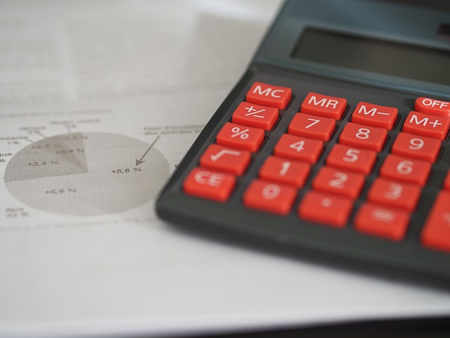
Bereken het energieverbruik

Slide 5
Voorbeeld 1:
Stap 1 | Als er negen lampen in een kamer zijn en elke lamp is 100W, dan kan het totale wattageverbruik van de lampen worden gevonden door het aantal lampen te vermenigvuldigen met het watt dat ze verbruiken. Verbruik in W (9 lampen) = 9 x 100W = 900W
Stap 2 | Om het aantal watt per uur te weten te komen, moeten we weten hoe lang ze aan staan. Laten we aannemen dat ze 9 uur aan staan. 900W x 8u = 7.200 Wh
Stap 3 | Om nu te bepalen hoeveel megawattuur dit is, want dit is de variabele die op elektriciteitsrekeningen staat, delen we het aantal watturen door 1.000.000. 7,200Wh÷ 1.000.000 = 0,0072MWh

Slide 6
Voorbeeld 1:
Stap 1 | We rekenen uit: de lichten branden over het algemeen vijf dagen per week acht uur per dag en op zaterdag slechts vier uur: (8u/dag x 5) + 4u = 44 uur/week
Stap 2 | Als we ervan uitgaan dat er ongeveer 40 weken per jaar wordt gewerkt, hebben we: 44h/s x 40 = 1.760 h/jaar
Stap 3 | Om ten slotte te weten hoeveel energie er in een jaar wordt verbruikt, moeten we het vermogen vermenigvuldigen met het aantal uren per jaar: 0,0072 MWh x 1.760 h/jaar = 12,672 MWh/jaar
Stap 1 | 12,672 MWh/jaar x €85,80 = €1.087,3 jaarlijkse uitgaven voor de kapperslampen alleen.

Slide 7
Verbruik calculator

Slide 8
Digitalisering voor besparingen

Slide 9
Innovatie en efficiëntie om verbruik te verminderen
Anti-hitte of anti-koude raamfolies
Thermisch isolerende ramen
IT-apparatuur met Energy Star-label
Waterverbruik verminderen
Huur een bedrijf in dat gespecialiseerd is in energieconsultancy
Thermische en/of fotovoltaïsche zonnepanelen
Efficiënte wáterverwarming
Windgeneratoren
Verander van pand (als nodig is)!

Slide 10
Kosten en investeringen

